Slide 1


Gérer les affiliations AuréHAL associées aux thèses de doctorat issues de STAR
Description
Rappel et échanges autour des nouvelles consignes relatives à la saisie et à la mise à jour des affiliations AuréHAL dans STAR et TEL.
Public
Personnels chargés du signalement des thèses dans STAR, dans le cas où l’établissement diffuse les thèses de doctorat sur TEL.
Intervenants
Maïté Roux, responsable du Service des Thèses
La formation débutera à 11h, merci de votre patience…
Attention : La session sera enregistrée afin d'être diffusée sur notre plateforme d'autoformation http://moodle.abes.fr.
En rejoignant cette session, vous consentez à ces enregistrements.

Slide 2
plan
AuréHAL : un référentiel de hiérarchie de structures
STAR et AuréHAL
La protection des affiliations AuréHAL dans TEL
Procédure pour saisir et mettre à jour des affiliations dans STAR et TEL
Récapitulatif

Slide 3
AuréhAL : un référentiel de hiérarchie de structures

Slide 4
AuréHAL
AuréHAL = Accès Unifié aux Référentiels HAL
  Outil du CCSD (CNRS)
  Référentiel utilisé dans l’archive ouverte HAL
Il existe plusieurs référentiels HAL, notamment un référentiel « Auteurs » et un référentiel « Structures »
AuréHAL n’est pas un outil de l’Abes : pour toutes questions concernant l’utilisation d’AuréHAL et pour les consignes relatives à la saisie des structures et auteurs dans HAL, adressez-vous au CCSD.

Slide 5
Le référentiel Auteurs AuréHAL
Référentiel « Auteurs » = référentiel des autorités « personnes » utilisées dans HAL
  une personne = 1 IdHAL (mais il y a des doublons)
  équivalent d’IdRef
  1 IdHAL = 1 IdRef

Slide 6
Le référentiel de structures AuréHAL
Référentiel « Structures » = référentiel des autorités « collectivités » utilisées dans HAL.
  référentiel de hiérarchies
  structures hiérarchisées entre elles :
  les laboratoires et les équipes de recherches sont affiliées à une structure de rattachement (université, ComUE, regroupement expérimental).
  Si la structure de rattachement change, il faut dans AuréHAL :
    clore toutes les structures rattachées à la structure qui a disparu ou changé
    recréer toutes ces structures en les faisant dépendre cette fois de la nouvelle structure de rattachement

Slide 7
Exemple
Laboratoire Informatique de Grenoble rattaché à l’Université Grenoble Alpes (université fusionnée) = structure AuréHAL n°24471
  La structure de rattachement change le 01/01/2016
Laboratoire Informatique de Grenoble rattaché à l’Université Grenoble Alpes (ComUE) = structure AuréHAL n°1041964
  La structure de rattachement change le 01/01/2020
Laboratoire Informatique de Grenoble rattaché à l’Université Grenoble Alpes (regroupement expérimental) = structure AuréHAL n°1043301

Slide 8
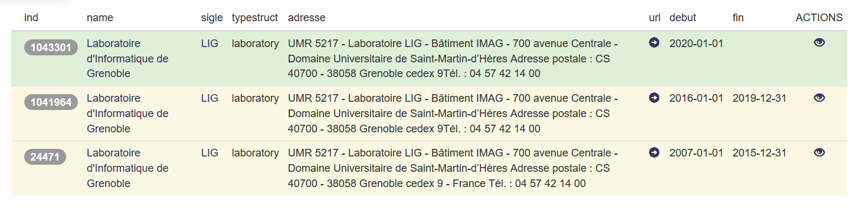
Exemple (suite)
Dans AuréHAL :
Les structures en jaune = « closes » :
  peuvent toujours être utilisées pour des documents publiés pendant leur période de validité.
La structure en vert = « valable » :
  pour les publications actuelles.

Slide 9
Différence par rapport à IdRef
Dans IdRef, on ne recrée pas les collectivités « subordonnées » lorsque la collectivité de rattachement change.
  Les changements de tutelle sont indiqués dans la notice d’autorité de la collectivité subordonnée.
1 collectivité dans IdRef = plusieurs structures dans AuréHAL
  Pour le LIG : 1 IdRef (148425550) = 3 labTEL (24471, 1041964 et 1043301)

Slide 10
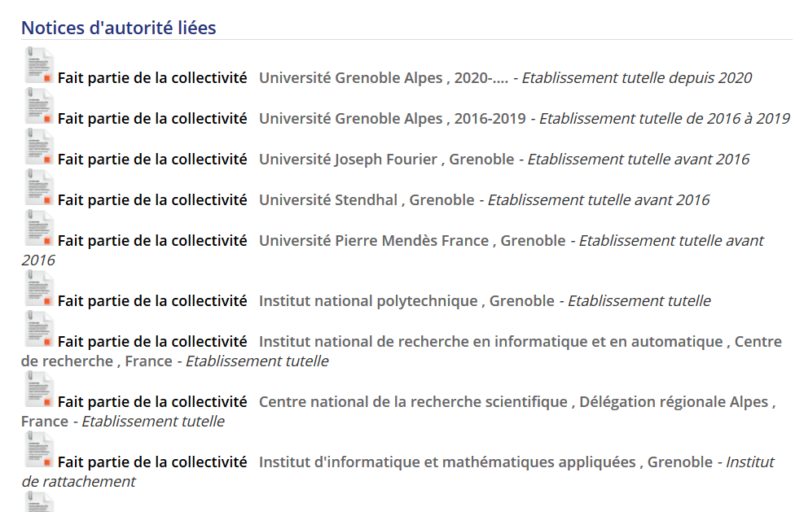
Exemple dans la notice IdRef 148425550

Slide 11
Nota Bene
IdRef n’alimente pas AuréHAL
AuréHAL n’alimente pas IdRef
Il n’y a pas de correspondance entre AuréHAL et IdRef

Slide 12
STAR et AuréHAL

Slide 13
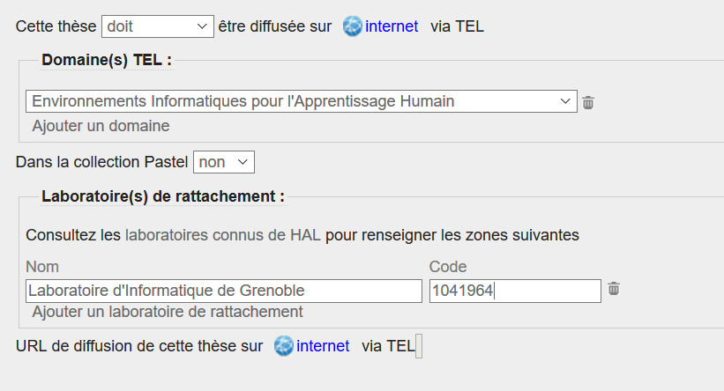
Le LabTEL, une nécessité pour diffuser sur TEL
LabTEL saisi dans STAR (onglet 4 « Incarnation de la thèse…) = porte d’entrée pour permettre d’envoyer la thèse dans TEL
  Un dépôt n’est accepté dans TEL que s’il est affilié à une structure AuréHAL

Slide 14
Les consignes de saisie dans STAR jusqu’à aujourd’hui
A chaque mise à jour de la fiche de thèse, manuelle ou automatique, STAR renvoyait toutes les métadonnées descriptives dans TEL et écrasait toutes les métadonnées qui avaient été saisies manuellement dans TEL sans passer par STAR
  Aucun champ protégé dans TEL
Si le labTEL était erroné et qu’il fallait le corriger, ou s’il fallait ajouter une autre affiliation AuréHAL = correction ou ajout à faire dans STAR, pas dans TEL

Slide 15
Conséquences des nouvelles consignes du CCSD
Si les nouvelles structures sont créées dès qu’il y a un changement de structure de rattachement : pas de problème => ce sont les bonnes structures AuréHAL qui sont saisies dans STAR au moment de la validation des thèses
Pb avec le traitement du rétrospectif : lorsqu’on crée a posteriori des structures déjà closes.
  Ex : pour le LIG, il n’y avait qu’une seule structure dans AuréHAL => Grenoble en a créé deux nouvelles pour pouvoir associer le LIG à ses trois structures de rattachement successives

Slide 16
Décrochage entre STAR et AuréHAL
Certains établissements ont mené des chantiers de correction rétrospective des affiliations dans HAL/TEL :
  Clôture de certaines fiches structures AuréHAL
  Création de nouvelles fiches structures AuréHAL
  Réaffiliation des documents à la structure AuréHAL valide pour la période de publication
Problème : l’Abes n’a pas été informée de ces chantiers et le changement d’affiliation n’a pas été répercuté dans STAR

Slide 17
Décrochage entre STAR et AuréHAL
Or, à chaque mise à jour de la fiche de thèse, STAR renvoie dans TEL l’affiliation AuréHAL saisie dans l’onglet 4, que cette affiliations soit correcte ou non
Les mises à jour des fiches de thèses dans STAR sont opérées :
  Manuellement, par les établissements eux-mêmes
  Automatiquement, par les programmes qui tournent toutes les nuits pour mettre à jour les données relatives aux autorités (changement de point d’accès, changement de type d’autorité, fusion de PPN)
  Automatiquement par l’Abes lors de chantiers de rediffusion de masse (les établissements sont informés)
Depuis les chantiers de correction menés avec le CCSD, STAR a renvoyé beaucoup d’affiliations incorrectes dans TEL : tout est à refaire !!

Slide 18
Nota Bene
STAR alimente TEL
TEL n’alimente pas STAR : TEL envoie à STAR l’URL de diffusion de la thèse, c’est tout
Un programme permet de répercuter chaque nuit les mises à jour des autorités IdRef dans STEP, STAR et theses.fr
Il n’existe pas de programme permettant de répercuter les mises à jour des autorités AuréHAL dans STAR.

Slide 19
la protection des affiliations AuréHAL dans TEL

Slide 20
Solution 1 : mettre à jour les affiliations dans STAR ?
Non
Complexe car beaucoup d’affiliations
  parfois 1 affiliation pour une seule thèse
  modification automatique 1 / 1
Gourmand en ressources humaines « informatiques »
  Mais moyens informatiques ténus pour les applications thèses de l’Abes
Possible à faire de temps en temps pour un établissement, mais impossible de le faire pour tous les établissements
  L’Abes n’a pas été informée de tous les chantiers menés par les établissements

Slide 21
Solution 2 : mettre en place des programmes d’alignement automatiques entre STAR et AuréHAL ?
Déjà en place entre STEP/STAR/theses.fr et IdRef => 3 programmes qui tournent toutes les nuits pour mettre à jour les autorités
Non
Chantier impossible à mener à court terme.
Ajout de flux à maintenir alors qu’il est déjà difficile d’assure la maintenance des flux actuels entre STEP/STAR/theses.fr et le reste des applications de l’Abes.

Slide 22
Solution 3 : mettre en place des correspondances entre IdRef et AuréHAL
Non
Complexe car 1 IdRef = plusieurs AuréHAL
Il faudrait que le CCSD :
  récupère les IdRef fournis par l’Abes lors de l’envoi de la thèse (pas le cas aujourd’hui)
  ajoute un contrôle sur la date de soutenance
CCSD ne peut pas investir de moyens dans la mise en place de ces correspondances pour l’instant
  solution à long terme

Slide 23
Et de manière générale
CCSD pas satisfait du fonctionnement actuel des structures dans AuréHAL => laborieux de recréer les fiches structures.
  À terme : refonte envisagée
  L’Abes préfère éviter d’investir des moyens informatiques importants si le problème est provisoire
Pas possible pour l’Abes de dépenser autant de ressources car les affiliations AuréHAL ne sont utilisées que pour l’envoi des thèses dans TEL.

Slide 24
Solution du CCSD : protéger les affiliations TEL
STAR envoie la ou les affiliations TEL au moment de la première validation de la fiche de thèse, pour que la thèse soit acceptée dans TEL
Si la fiche de thèse est mise à jour dans STAR (nouvelle validation) : toutes les métadonnées sont renvoyées et écrasent les métadonnées pré-existantes dans TEL SAUF les affiliations.
  STAR ne peut plus ajouter, ni mettre à jour les affiliations AuréHAL dans TEL

Slide 25
Avantages et inconvénients
Les +
Mise en place rapidement
Pas de modifications à faire dans STAR
STAR ne corrompt plus les chantiers de correction TEL
Les –
Risque de décrochage STAR/TEL
Double saisie

Slide 26
Procédure pour saisir et mettre à jour des affiliations dans STAR et TEL

Slide 27
Cas 1 : une affiliation AuréHAL doit être corrigée
Procédure :
Correction à effectuer directement dans TEL.
Pas de correction dans STAR.

Slide 28
Cas 1 : exemple
Soit une thèse préparée au sein du Laboratoire d’Informatique de Grenoble et soutenue en 2018.
Dans STAR, j’ai :
Onglet 2 « Personnes et organismes liés » - « Partenaires de recherche » : IdRef 148425550 « Laboratoire d’informatique de Grenoble » => IdRef OK
Onglet 4 « Incarnation de la thèse » - « Laboratoire(s) de rattachement » : labTEL (AuréHAL) 24471 « Laboratoire d’informatique de Grenoble », valable pour la période d’avant 2016 => labTEL NOK
Procédure à suivre :
- Dans STAR, onglet 4 : je ne corrige rien
- Dans TEL : je remplace le labTEL 24471 par le labTEL 1041964 « Laboratoire d’informatique de Grenoble », valable pour la période 2016-2019.

Slide 29
Cas 2 : une affiliation AuréHAL et IdRef doit être corrigée
Procédure :
Correction de l’affiliation AuréHAL à effectuer directement dans TEL.
Correction de l’affiliation IdRef à effectuer dans STAR (onglet 2 « Personnes et organismes liés » - « Partenaires de recherche »).

Slide 30
Cas 2 : exemple
Soit une thèse préparée au sein de l’INRAE (organisme de recherche créé le 01/01/2020, qui remplace l’INRA) et soutenue en 2020
Dans STAR, j’ai :
Onglet 2 « Personnes et organismes liés » - « Partenaires de recherche » : IdRef 02638809X « INRA (1946-2019) » => IdRef NOK
Onglet 4 « Incarnation de la thèse » - « Laboratoire(s) de rattachement » : labTEL (AuréHAL) 92114 « INRA » => labTEL NOK
Procédure à suivre :
Dans STAR :
Onglet 2 : je remplace l’IdRef 02638809X erroné par l’IdRef 24064882X « INRAE »
Onglet 4 : je ne corrige rien
Dans TEL : je remplace le labTEL 92114 par le labTEL 1053312 « INRAE »

Slide 31
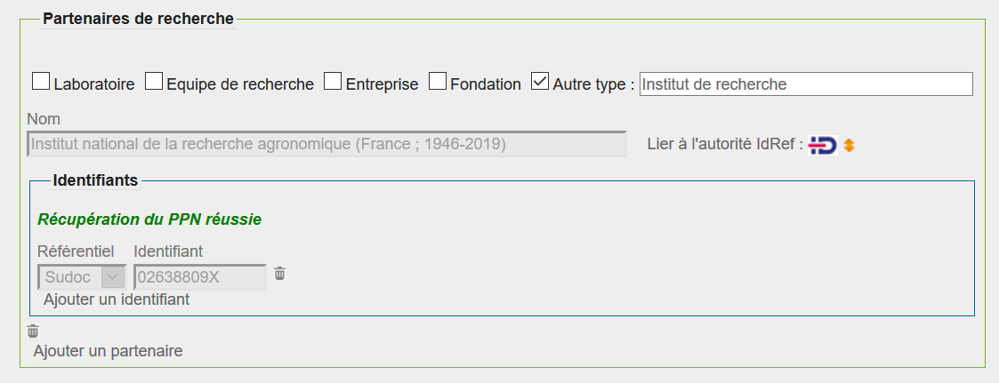
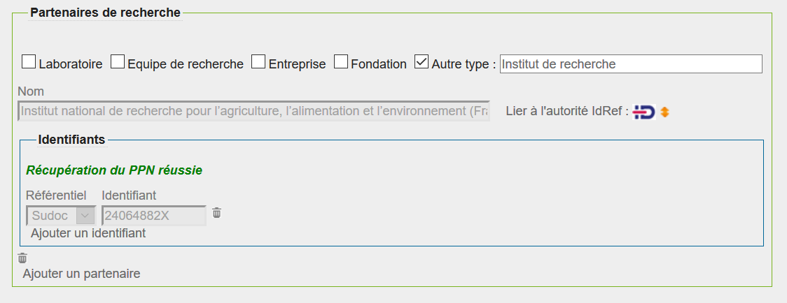
Cas 2 : exemple
Onglet 2 « Personnes et organismes liés »
Devient

Slide 32
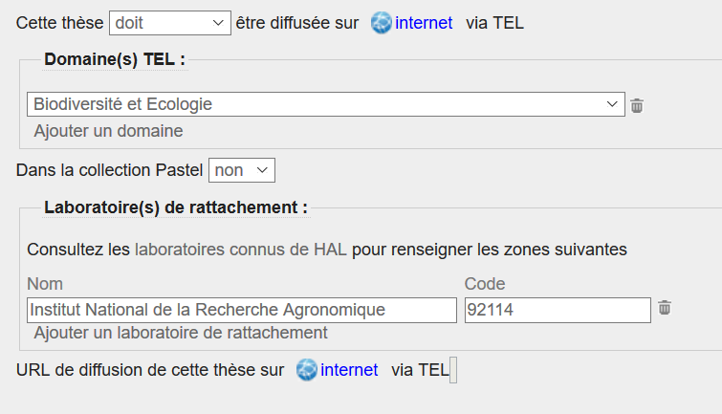
Cas 2 : exemple
Onglet 4 « Incarnation de la thèse… »
=> Ne pas corriger le laboratoire de rattachement : la correction s’effectue directement dans TEL

Slide 33
Cas 3 : une affiliation AuréHAL et IdRef doit être ajoutée
Procédure :
Ajout de l’affiliation AuréHAL directement dans TEL
Ajout de l’affiliation IdRef correspondante dans STAR (onglet 2 « Personnes et organismes liés » - « Partenaires de recherche »).
  Si pas de notice IdRef pour la structure : ajout a minima d’une chaîne de caractères dans STAR.

Slide 34
Cas 3 : exemple
Soit une thèse préparée au sein d’une équipe de recherche.
Dans STAR, j’ai :
Onglet 2 « Personnes et organismes liés » - « Partenaires de recherche » : institut de recherche signalé, avec son IdRef, mais pas l’équipe de recherche
Onglet 4 « Incarnation de la thèse » - « Laboratoire(s) de rattachement » : institut de recherche signalé, avec son labTEL, mais pas l’équipe de recherche
Procédure à suivre :
Dans STAR :
onglet 2 : j’ajoute l’équipe de recherche avec, si possible, un IdRef (sinon, j’ajoute seulement la chaîne de caractères)
onglet 4 : je n’ajoute rien
Dans TEL : j’ajoute l’affiliation AuréHAL à l’équipe de recherche

Slide 35
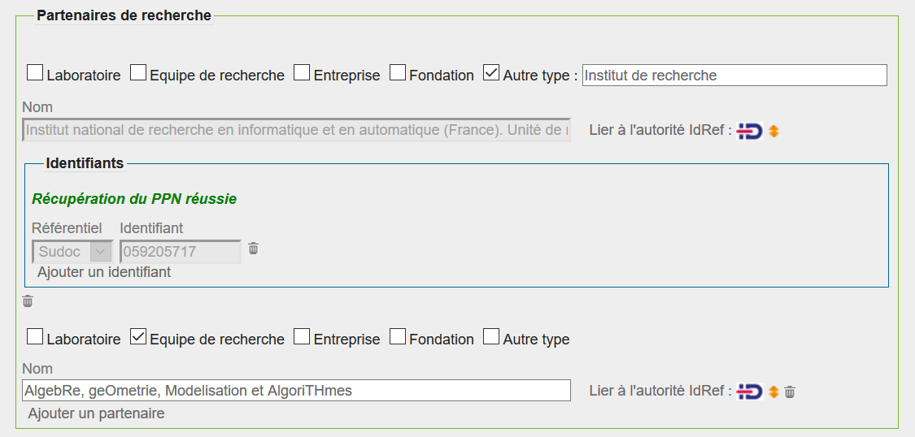
Cas 3 : exemple
Onglet 2 « Personnes et organismes liés »
=> Ajouter l’équipe de recherche sous forme d’une chaîne de caractères car collectivité absente dans IdRef.

Slide 36
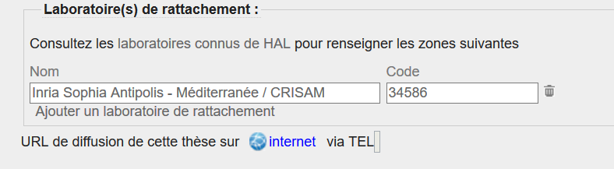
Cas 3 : exemple
Onglet 4 « Incarnation de la thèse… »
=> Ne pas ajouter l’équipe de recherche : l’ajout s’effectue directement dans TEL

Slide 37
Comment intervenir dans TEL ?
Mon établissement a un portail HAL :
mon établissement a des identifiants pour se connecter à HAL/TEL
je contacte mon gestionnaire HAL pour effectuer la correction
Mon établissement n’a pas de portail HAL :
je contacte l’Abes sur le guichet : https://stp.abes.fr/node/3?origine=STAR

Slide 38
Rôle du CCSD
Le CCSD administre HAL/TEL. C’est lui qu’il faut contacter pour :
mettre en place un portail HAL (payant)
obtenir des identifiants de connexion à HAL/TEL
Le CCSD énonce les consignes de signalement dans HAL, TEL et AuréHAL.

Slide 39
Rôle de l’Abes
L’Abes administre STAR et dispose d’identifiants HAL pour gérer les dépôts de thèses effectués par STAR dans TEL.
L’Abes :
intervient pour ajouter ou modifier l’affiliation AuréHAL présente sur une fiche de thèse TEL (si l’établissement ne peut pas le faire lui-même) ;
ne fournit pas d’identifiants HAL ;
ne crée pas de structures dans AuréHAL.

Slide 40
Récapitulatif

Slide 41
Récapitulatif
STAR envoie une seule fois les affiliations AuréHAL dans TEL : au moment de la première validation de la thèse.
STAR ne peut plus mettre à jour ou ajouter une affiliation AuréHAL dans TEL après ce premier envoi.
Pour mettre à jour une affiliation AuréHAL, il faut le faire directement dans TEL.
Si la correction concerne aussi les affiliations IdRef, il faut également la saisir dans STAR.
En cas d’ajout d’une affiliation : il faut ajouter l’affiliation AuréHAL directement dans TEL, et ajouter une affiliation IdRef (ou juste une chaîne de caractères) dans STAR.

Slide 42
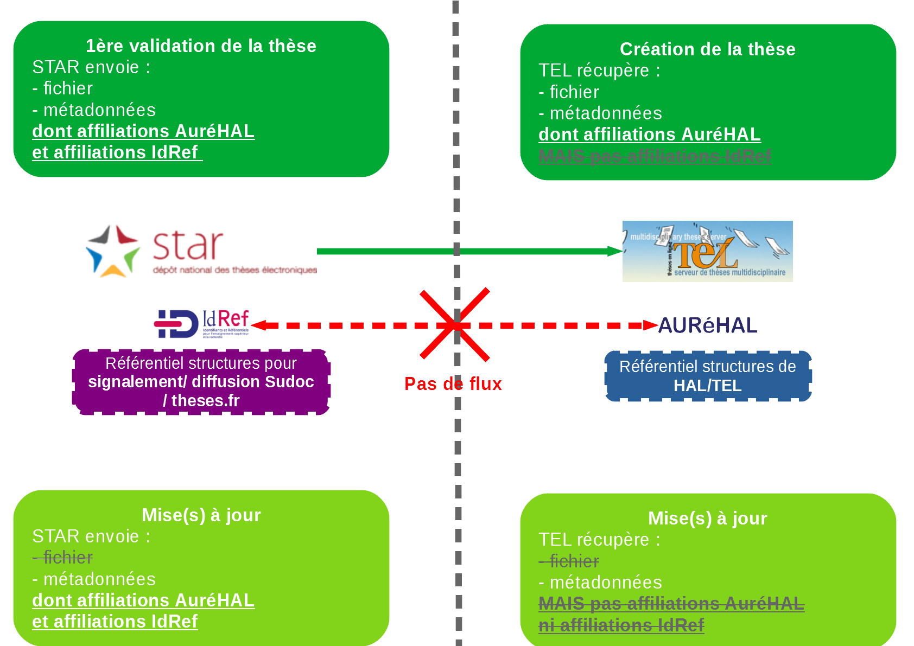

Slide 43
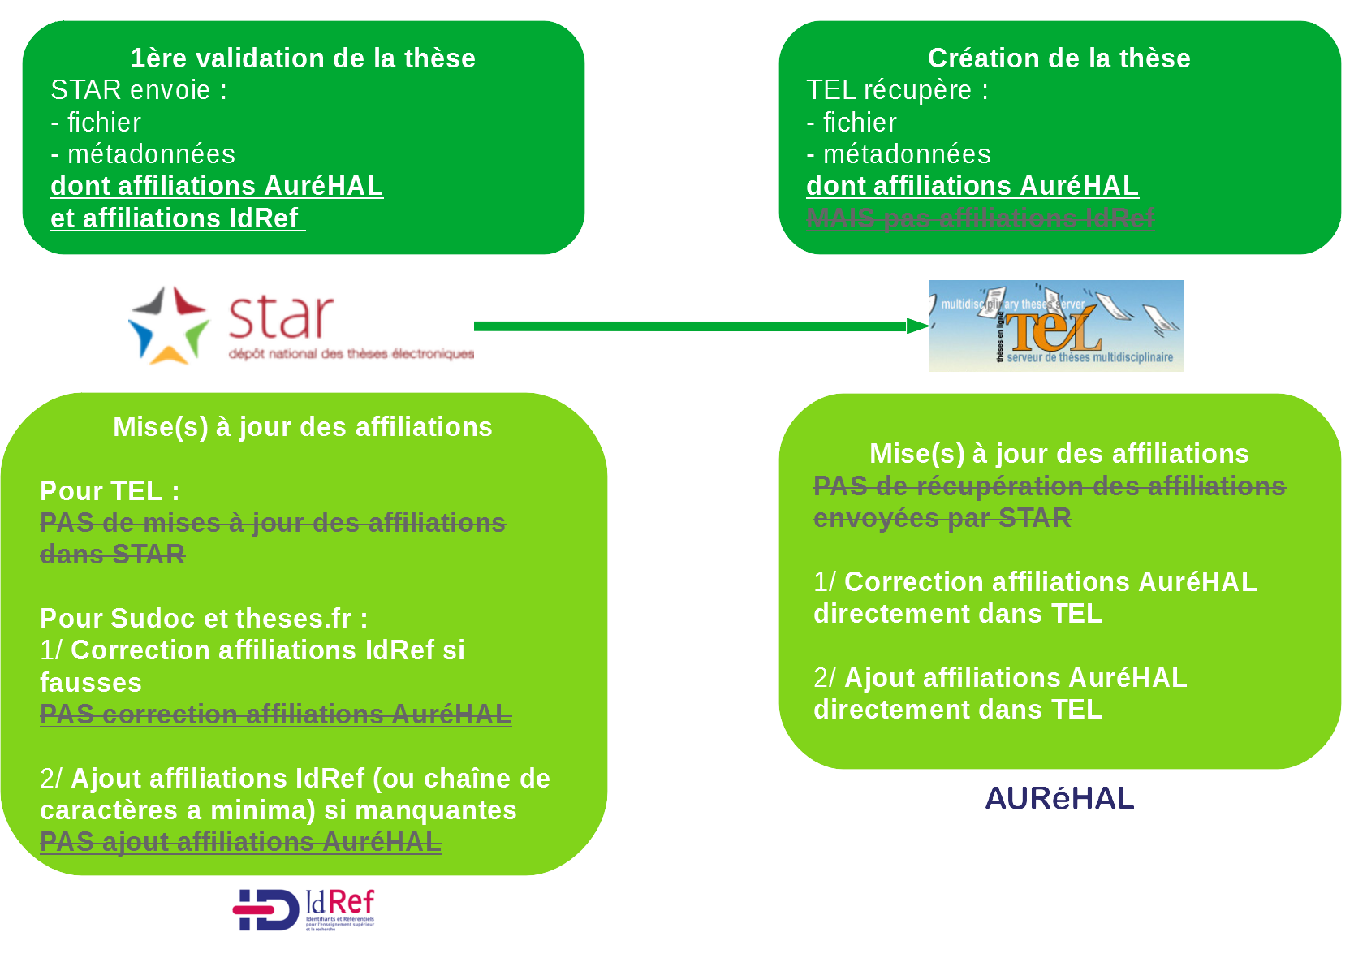

Slide 44
Récapitulatif
La protection des affiliations protège les chantiers de correction en masse des affiliations effectués dans HAL/TEL.
Les corrections et ajouts d’affiliations à effectuer manuellement dans TEL et STAR le sont à la demande des labos, des équipes de recherche ou des auteurs : leur nombre reste limité => la double saisie TEL/STAR devrait être gérable
STAR continue de mettre à jour toutes les autres métadonnées de TEL.

Slide 45
Documents utiles
Les exports STAR vers TEL : http://documentation.abes.fr/aidetheses/index.html#tel_pastel
Gérer les structures dans AuréHAL : https://doc.archives-ouvertes.fr/etre-le-referent-d-une-structure-de-recherche/

Slide 46
Des questions ?

